Slide 1
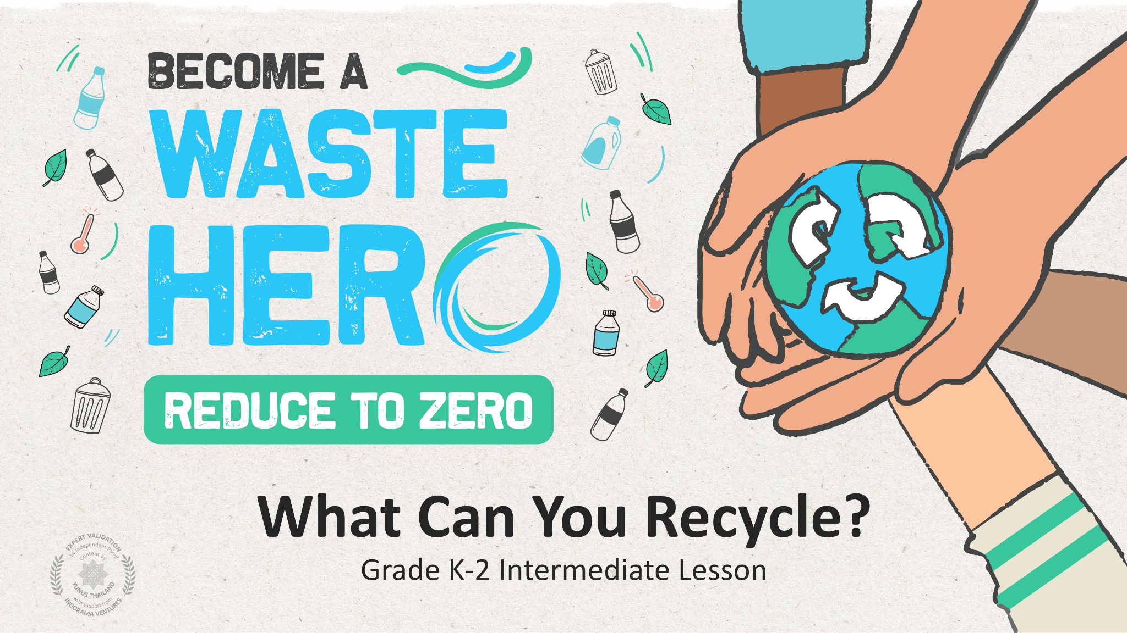
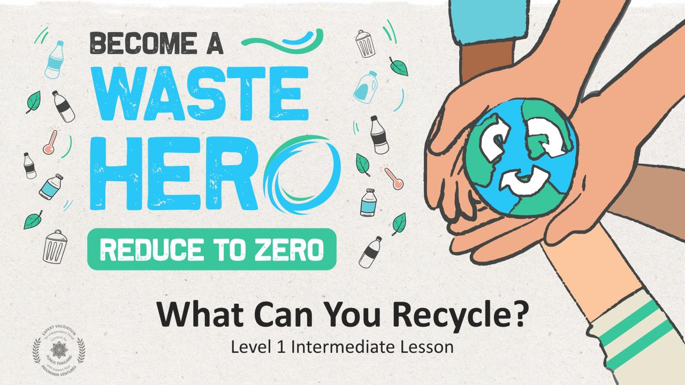
Convertirse en
Héroe
de los
Residuos
¿Qué Puedes Reciclar?
Nivel 1: Lección para Intermedios

Slide 2
Lección Preparatoria & Alineación de Currícula
Tiempo de Preparación – 10 a 15 mins.
Los estudiantes aprenderán qué tipo de artículos son y no son reciclables. En una actividad práctica, trabajarán en pequeños grupos para clasificar tarjetas con imágenes de artículos comunes en reciclables y no reciclables, practicando sus habilidades de pensamiento crítico y colaborativo. Recibirán un folleto para compartir lo que han aprendido con su familia y fomentar el reciclaje en casa.
1
Proyecte o imprima el folleto SÍ/NO para crear una discusión en clase sobre los artículos que pueden y no pueden reciclarse. Imprima 1 bloque de tarjetas de clasificación por número de grupos: antes de la lección, puede hacer que los estudiantes recorten las tarjetas ellos mismos. Imprima y distribuya la "Página para colorear" al final de la lección o envíela a casa como tarea.
2
Prepare 2 pequeñas cajas vacías con una abertura en la parte superior para crear un contenedor de basura y un contenedor de reciclaje para la actividad 1 juego de "contenedores" por grupo.
3
Muestre las diapositivas papelera de reciclaje/papelera que no es de reciclaje para obtener más información sobre por qué una papelera es correcta y la otra no.

Slide 3
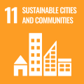
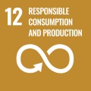
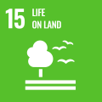
Lesson duration: 25 - 30 minutes
Preparación de Lección & Alineación a la Currícula
Tiempo de Preparación – 10 a 15 mins.
Resultados clave de aprendizaje y alineación a la currícula
Ciencia - Tierra y Actividad Humana: comunicar soluciones que reducirán el impacto de los seres humanos en la tierra, el agua, el aire y/u otros seres vivos en el entorno local.
Estudios Sociales - Personas, Lugares y Entornos: los estudiantes estudian personas, lugares y entornos, y les permite comprender la relación entre las poblaciones humanas y el mundo físico.
Idioma Español Arte y Alfabetismo: El estudiante es capaz de hacer y responder preguntas acerca de un texto y participa en conversaciones colaborativas con diversos compañeros sobre temas y textos. Sigue las reglas acordadas para las discusiones. Usa palabras y frases adquiridas a través de conversaciones.
Alineación con los ODS:
Lecciones Flexibles y Adaptables
Los planes de lecciones están diseñados para ser flexibles y receptivos a las necesidades de su salón de clases. Las lecciones son editables y personalizables para cumplir con los diferentes contextos individuales de estudiantes y aulas. Están disponibles para descargar una versión de PowerPoint con instrucciones para el maestro y una lección en PDF imprimible.

Slide 4
Lesson duration: 25 - 30 minutes
La Lección
Duración de la Lección: 45 - 60 minutos
1
Comience la lección con una discusión acerca de lo que los estudiantes ya saben sobre el reciclaje. Imprima o muestre el documento SÍ/NO.
¿Qué es reciclar?
¿Por qué reciclamos?
¿Qué tipo de cosas piensas que se pueden reciclar?
¿Existen objetos que no puedan ser reciclados?
Qué elementos no se pueden arrojar a un contenedor de reciclaje?
¿Qué son las “1-2-3’s” del reciclaje?
Solicita a los estudiantes el sacar el document “SÍ/NO”.
Muestre las diapositivas Papelera de reciclaje / Papelera que no es de reciclaje y pregunte por qué una es mala y la otra buena. Permítales mirar e identificar las razones de cada imagen en función del documento de SÍ/NO.
2
Dígales a sus alumnos que van a jugar el juego de clasificación de reciclaje "Llene el contenedor correcto".
Divídalos en grupos y entregue a cada grupo una caja de reciclaje y una caja de desechos, así como una baraja de cartas mezclada que contenga imágenes de artículos comunes reciclables y no reciclables. Pida a sus alumnos que trabajen en grupo para decidir qué artículos son reciclables y cuáles no.
Cuando los grupos terminen de clasificar las tarjetas, deben poner las que muestran artículos reciclables en su caja de reciclaje.
3
Una actividad de toda la clase
Revise las tarjetas de la caja de reciclaje de cada grupo. Si algún artículo se identificó incorrectamente como reciclable, explique por qué, o pregunte si algún estudiante sabe por qué y pídale que lo explique. También puede ser más fácil escribir las respuestas correctas en la pizarra y hacer que los grupos las verifiquen por sí mismos. Confirme que los estudiantes entienden por qué un artículo es reciclable o no reciclable. Consulte la página siguiente para ver una versión alternativa del juego de clasificación de reciclaje.
Versión alternativa en la siguiente diapositiva

Slide 5
La Lección
Duración de la Lección : 45 - 60 minutos
VERSIÓN ALTERNATIVA
1
Divida a sus alumnos en 2 o 3 equipos de relevos y haga que los miembros de cada equipo se alineen uno detrás del otro.
En la parte opuesta al salón, coloque un cesto de reciclaje y un cesto de no reciclaje para cada equipo.
2
Distribuya una baraja de cartas por equipo de manera uniforme entre los miembros del equipo.
Explique cómo funciona un relevo y que cuando sea su turno, cada estudiante del equipo debe cruzar la habitación y colocar una tarjeta en el espacio ("reciclable" o "no reciclable") de acuerdo a donde consideren que pertenece, y regresar a su equipo lo más rápido posible para que el próximo miembro del equipo tome su turno.
Es posible que desee darle un giro y mantener segura la actividad, diciéndoles a los estudiantes que deben saltar o saltar por la habitación en lugar de correr.
3
Cuando se acaba el tiempo designado o el primer equipo haya terminado, ganará el equipo con la mayor cantidad de cartas asignadas correctamente.

Slide 6
Prepare la Presentación de Power Point
Cuando esté listo para presentar las lección a su clase, haga clic en “presentación de diapositivas” en la barra de menú superior y luego seleccione “vista de presentador”. En la “vista moderador”, puede ver sus notas mientras presenta, aunque la audiencia solo verá sus diapositivas.
Las notas aparecen en un panel a la derecha. El texto debe ajustarse automáticamente y se puede utilizar la barra de desplazamiento vertical, si es necesario. También puede cambiar el tamaño del texto en el panel de notas usando los dos botones en la esquina inferior izquierda del mismo panel.

Slide 7
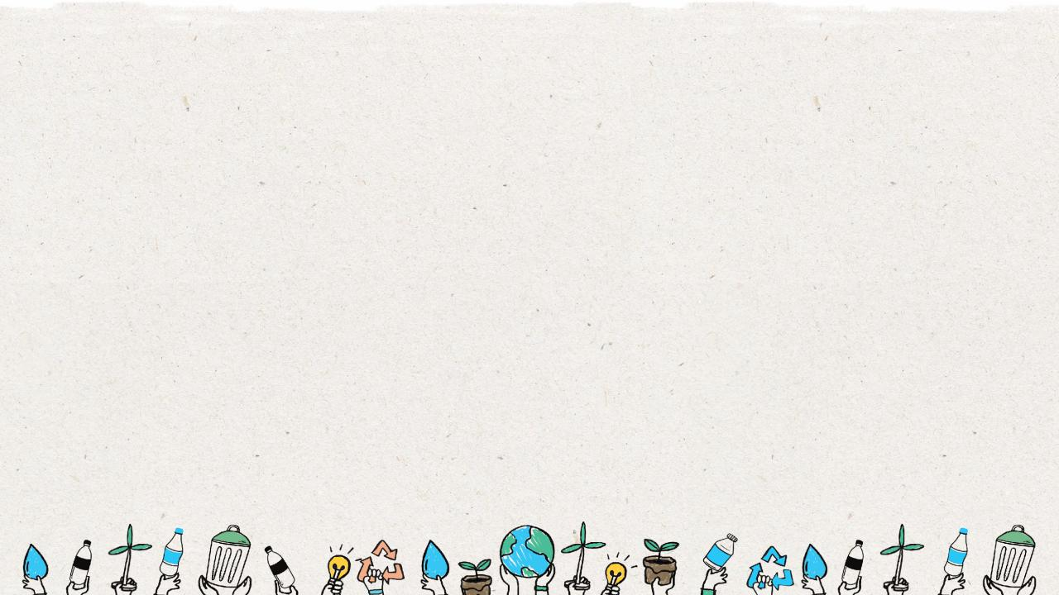
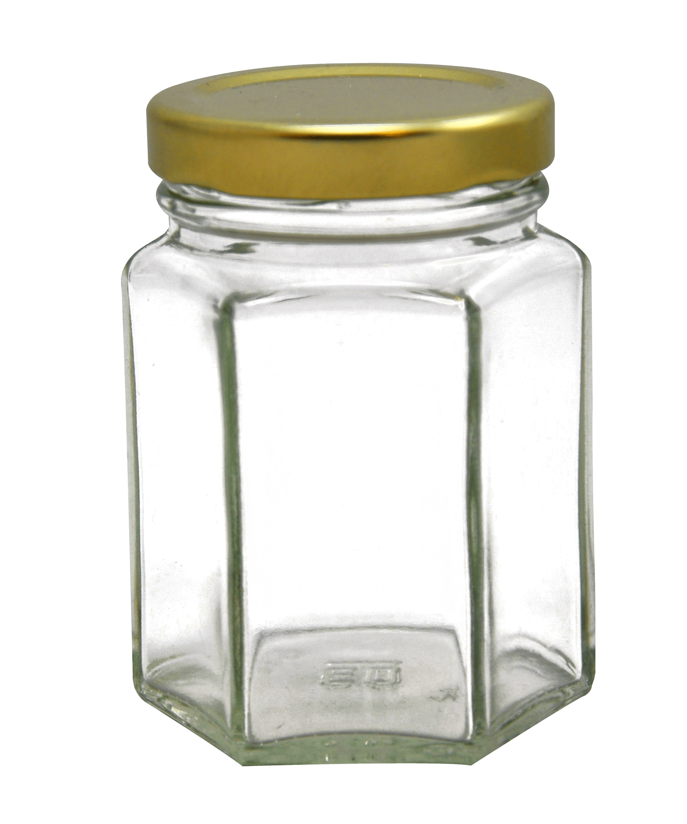
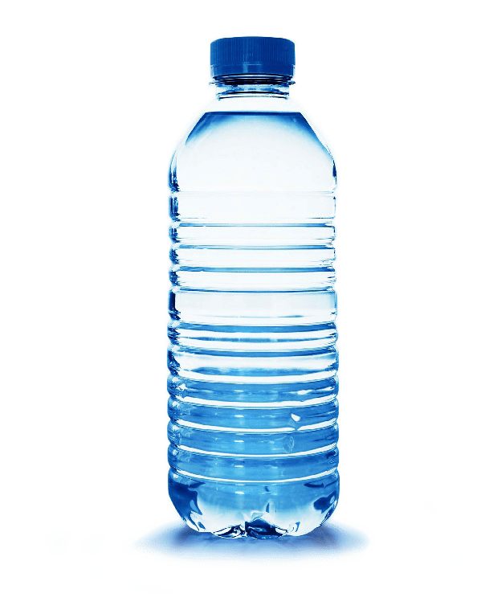
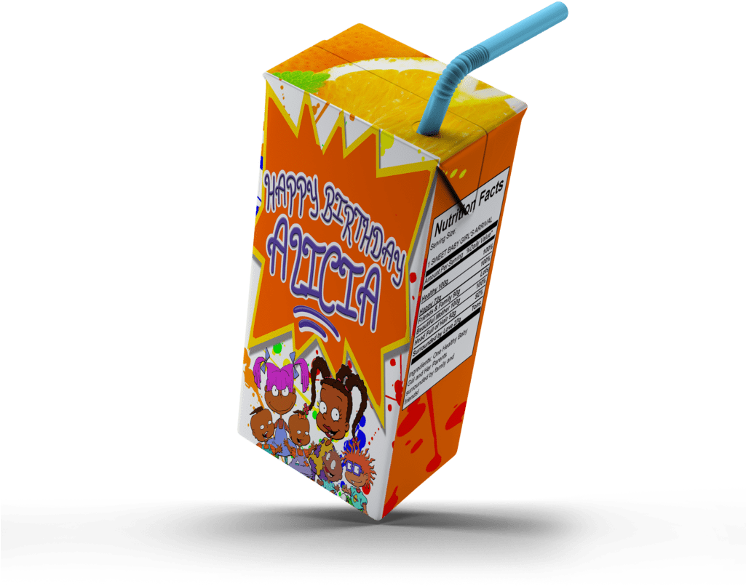
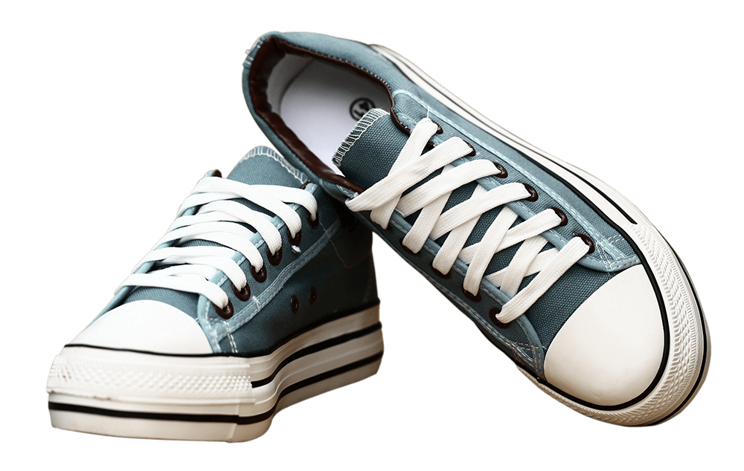
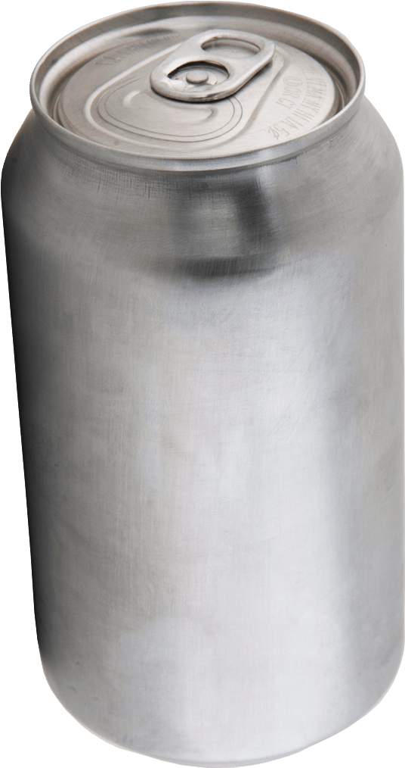
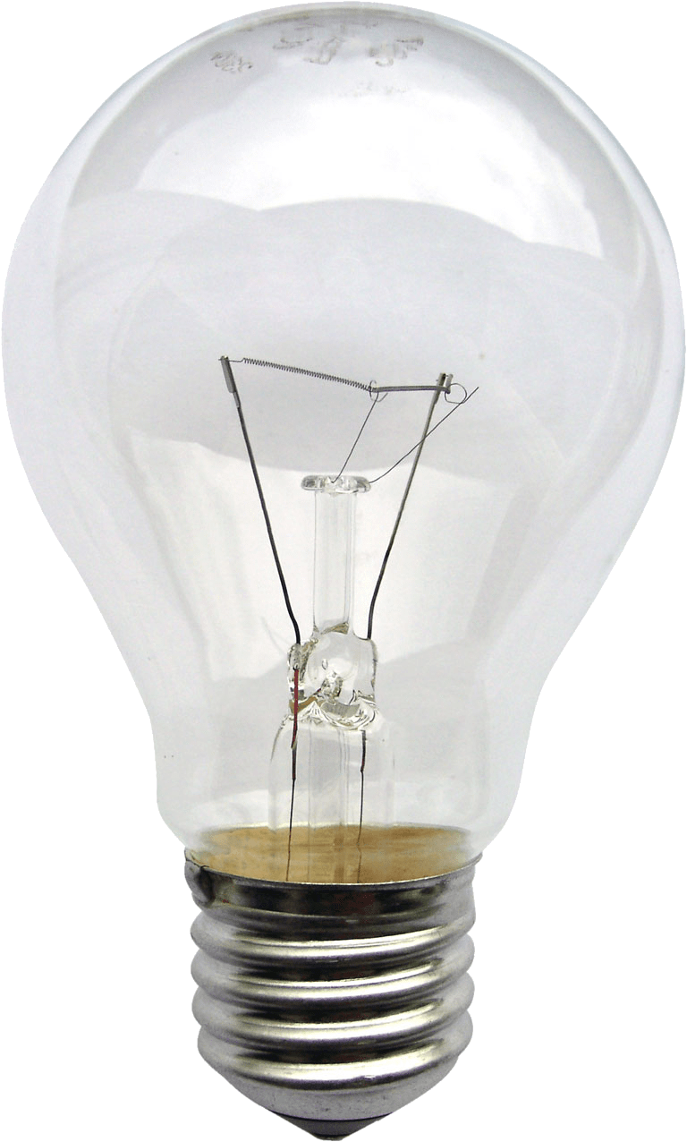
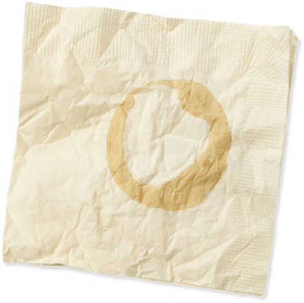
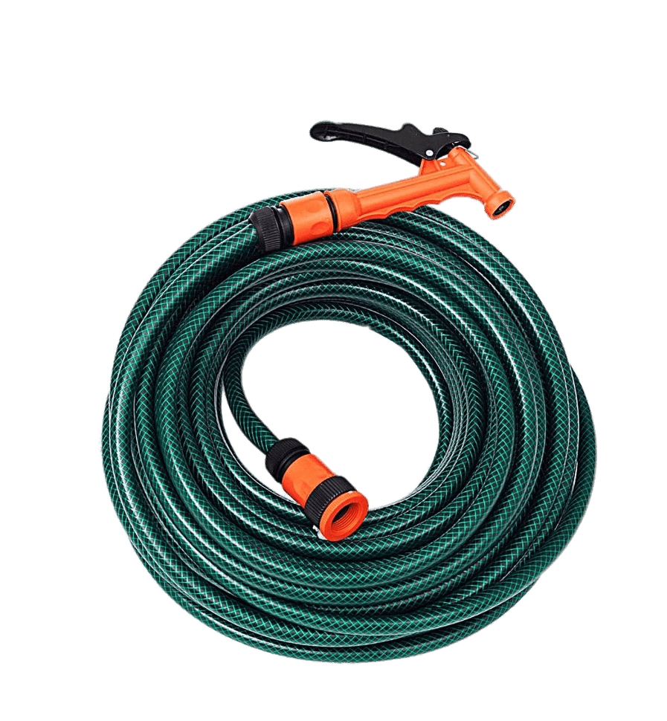
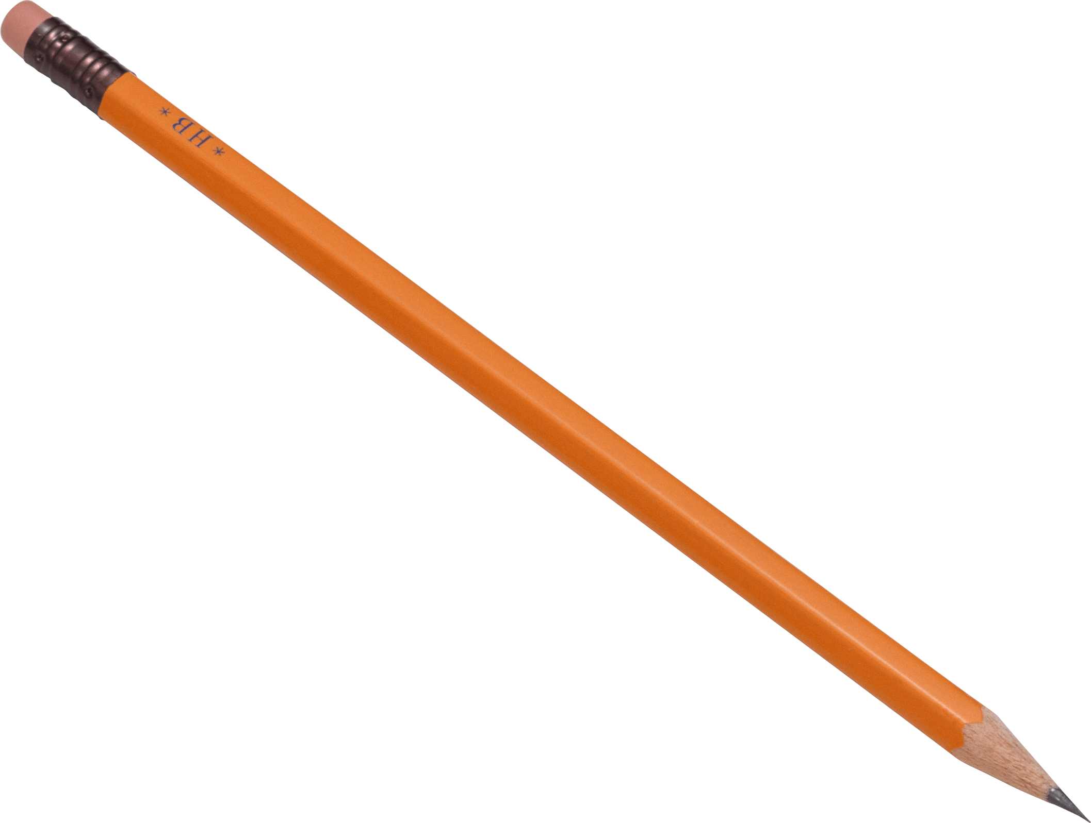
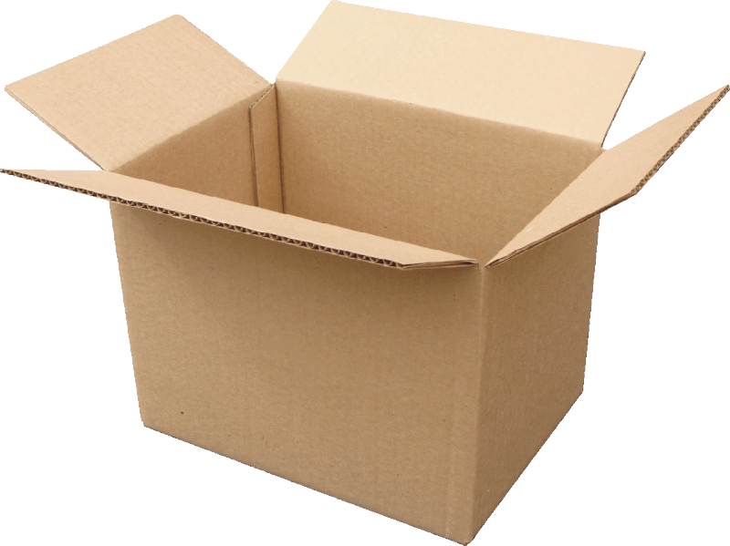
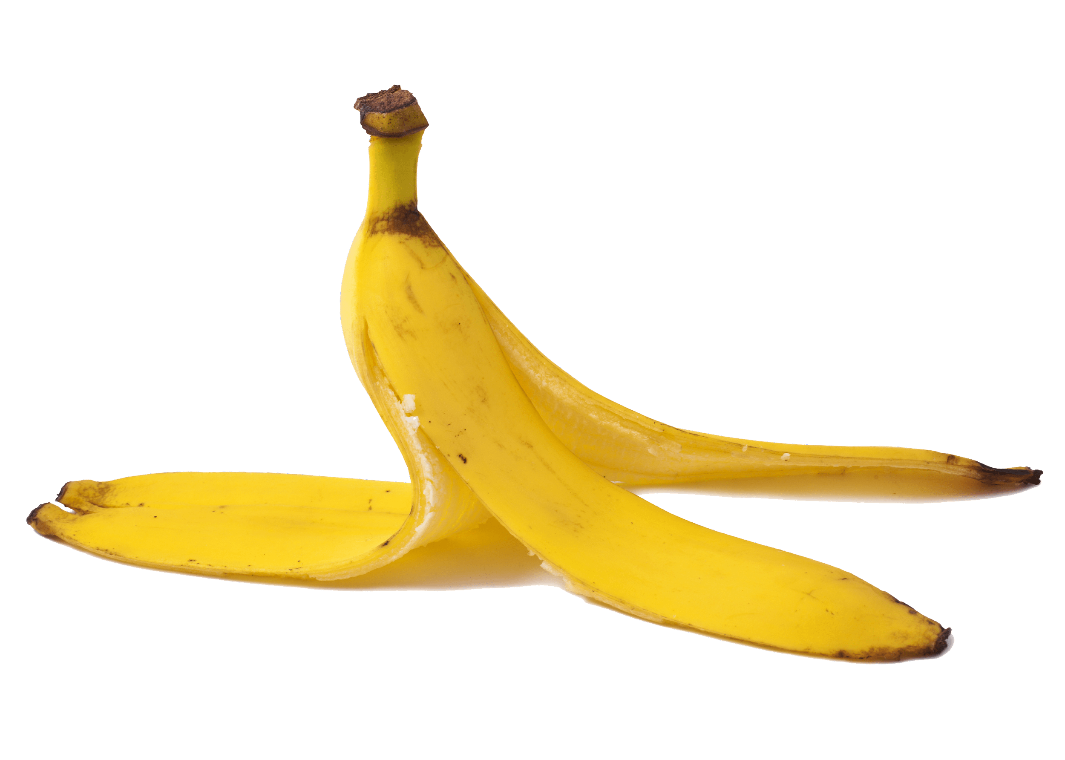
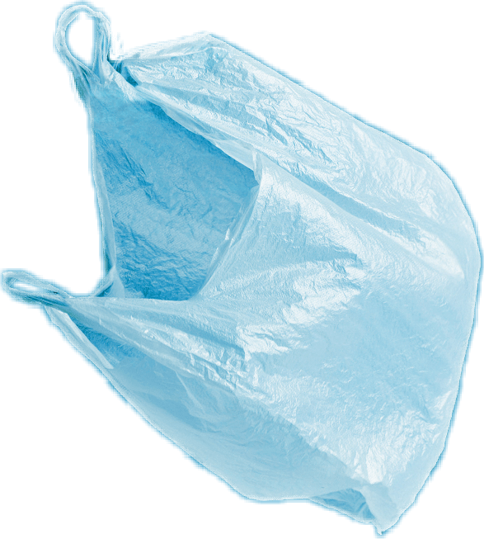
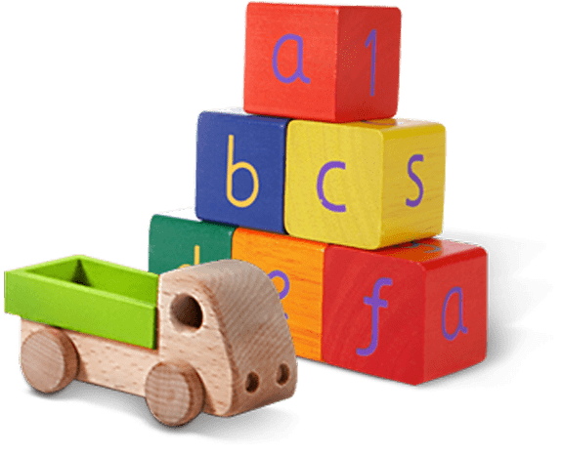
Envase de vidrio
Botella de Plástico PET
Zapatos
Lata de metal
Foco
Caja de jugo
Servilleta sucia
Lápiz
Bolsa de Plástico
Juguetes
Cáscara de Plátano
Caja de cartón
Manguera
Sí
NO
Notes:
(Duración de la diapositiva: 3-5 minutos)
Ejercicio introductorio
Pregunte a los estudiantes:
Ha escuchado alguien acerca del reciclaje? Sí es así, por favor compártanlo con la clase.
Dígale a los estudiantes:
El reciclaje es el proceso de recolectar y procesar materiales y convertirlos en nuevos productos, de otro modo serían solo basura. Reciclar puede beneficiar a la comunidad y al medio ambiente.
Ahora lea las imágenes de izquierda a derecha comenzando por la fila superior, para probar su conocimiento sobre qué elementos de los que se muestran pueden y no pueden reciclarse. Pregúnteles si cada artículo se puede reciclar antes de hacer clic para mostrarles la respuesta.
El orden de los elementos es el siguiente:
Clic 1: Envase de vidrio
Clic 2: Botella de plástico PET
Clic 3: Zapatos
Clic 4: Lata de metal
Clic 5: Foco
Clic 6: Caja de jugo
Clic 7: Servilleta sucia
Clic 8: Lápiz
Clic 9: Bolsa de plástico
Clic 10: Juguetes
Clic 11: Caja de cartón
Clic 12: Manguera
Clic 13: Cáscara de plátano

Slide 8
Sí
NO
Siempre se recicla:
Nunca se recicla:
Cáscara de plátano
Servilleta sucia
Manguera
Envase de vidrio
Botella de plástico PET
Foco
Caja de jugo
Zapatos
Caja de cartón
Lata de metal
Juguetes
Bolsa de plástico
Lápiz
Notes:
(Duración de la diapositiva: 3-5 minutos)
Muestre o proyecte esta diapositiva – existe una version en PDF que se puede entregar a los estudiantes
Abre una discusión comentando acerca de dónde colocamos la basura.
Pregunte a los estudiantes: ¿Qué hacen con la basura en casa? ¿Dónde la depositan? Todo se de?
Dígale a los estudiantes:
No toda la basura se deposita en el mismo cestto. Algunos elementos se deben de colocar en el cesto de reciclaje.
Pregunte a los estudiantes:
Los elementos del lado izquierdo de la página se pueden reciclar, ¿cuáles son esos elementos? ¿Cuál es la primera imagen que ves?
*consultar en este orden (envase de vidrio, botella de plástico PET, caja de cartón, lata de metal)
Clic 1: Envase de vidrio
¿De qué está hecha? ¿Se puede reciclar?
Respuesta: vidrio, sí
Clic 2: Botella de plástico PET
¿De qué está hecha? ¿Se puede reciclar?
Respuesta: plástico PET, sí
Clic 3: Caja de cartón
¿De qué está hecho? Se puede reciclar?
Respuesta: papel, sí
Clic 4: lata de metal
¿De qué está hecha? Se puede reciclar?
Respuesta: papel, sí

Slide 9
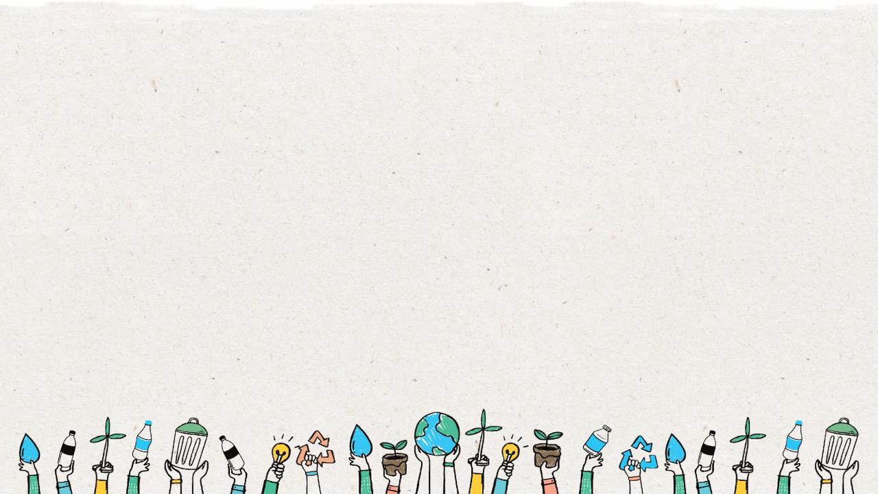
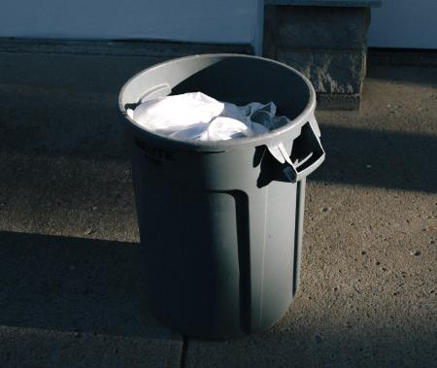
Cesto de Reciclaje
Limpio
Seco
Sin olor
Sin bolsa de plástico
No a los objetos no-reciclables
Notes:
(Duración de diapositiva: 3 minutos)
Ask students:
Pregunte a los estudiantes:
¿Por qué es bueno tener un contenedor de reciclaje?
*Permítales observar e identificar las razones de cada imagen en función del documento de SÍ/NO.
Los profesores deberán hacer clic 6 veces para revelar la imagen y las 5 respuestas.
Respuestas:
Limpio
Seco
Sin olor
Sin bolsas de plástico
No no reciclables

Slide 10
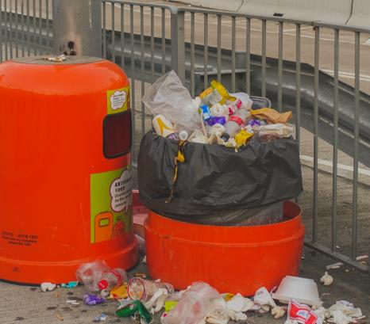
Cesta de No-Reciclaje
Comida
Papel o cartón sucio o mojado
Botellas con líquido
Vasos sucios
Bolsas de plástico
Notes:
(Duración de la diapositiva: 3 minutos)
A(
Pregunte a los estudiantes:
¿Qué tiene de malo este contenedor de reciclaje?
*Permítales observar e identificar las razones de cada imagen en función de su hoja de SÍ/NO.
Los profesores deberán hacer clic 6 veces para revelar la imagen y las 5 respuestas.
Teachers will need to click 6 times to reveal the image and the 5 answers.
Respuestas:
Comida
Papel o carton sucio o mojado
Liquido en botellas
Vasos sucios
Bolsas de plástico

Slide 11
Los
Pasos para
Reciclar
3
Notes:
(Duración de la diapositiva: 2 minutos)
Reciclar es tan fácil como los pasos 1, 2, 3, y todos pueden y deben hacerlo en casa y en la escuela.
Pregunte a los estudiantes
¿Alguien recuerda los 3 pasos del reciclaje?

Slide 12
Paso
1
Conoce qué sí se puede reciclar
Envase de vidrio
Botella de plástico PET
Caja de cartón
Lata de metal
Notes:
(Duración de diapositiva: 3-5 minutos)
Incita a que los estudiantes a que adivinen cuáles son los principals objetos que se pueden reciclar.
Clic 1: Envase de vidrio
Clic 2: Botella de plástico PET
Clic 3: Caja de cartón
Clic 4: Lata de metal
Pregunte a los estudiantes:
¿Me pueden dar un ejemplo de algún objeto que se pueda reciclar?
¿Qué objetos no se pueden reciclar?
Dato curioso:
Las botellas de plástico PET son las más recicladas en el mundo y son totalmente reciclables.
Realice las siguientes preguntas:
¿Has visto el #1 en la parte de abajo de una botella de agua?, sí lo ves, esa botella se puede reciclar por complete.
¿Me pueden dar algún otro ejemplo de objetos que se puedan reciclar?

Slide 13
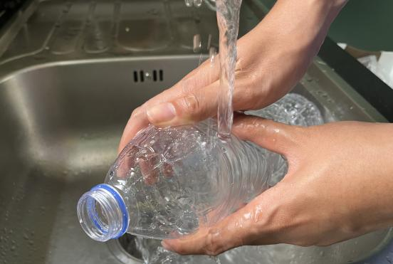
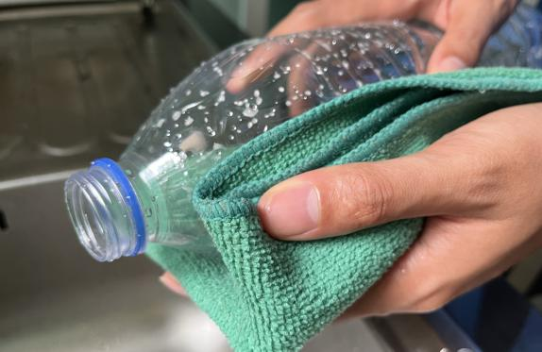
Paso
2
Vacía, limpia y seca, antes de colocar en el cesto.
Notes:
(Duración de diapositiva: 3-5 minutos)
Pregunta a los estudiantes:
1. ¿Por qué es importante limpiar los objetos antes de reciclar?
2. ¿Qué pasa si tienen líquidos o restos de comida?
Podría sugerir las siguientes respuestas:
Los objetos sucios no pueden ser reciclados.
Los objetos mojados o sucios pueden ensuciar otros objetos, así como ensuciar todo el cesto de basura.

Slide 14
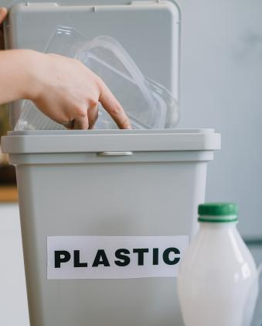
Paso
3
Pon los elementos reciclables en el cesto correcto.
Notes:
(Duración de diapositiva: 3-5 minutos)
Los elementos que se reciclan deben separarse en los contenedores de reciclaje adecuados. Haga clic para revelar el símbolo de reciclaje y hágales saber que este símbolo indica dónde colocar su reciclaje.
Pregunte a los estudiantes:
¿Dónde has visto este símbolo verde antes?
¿Qué significa este símbolo?
¿Dónde podemos colocar las botellas de plástico PET?

Slide 15
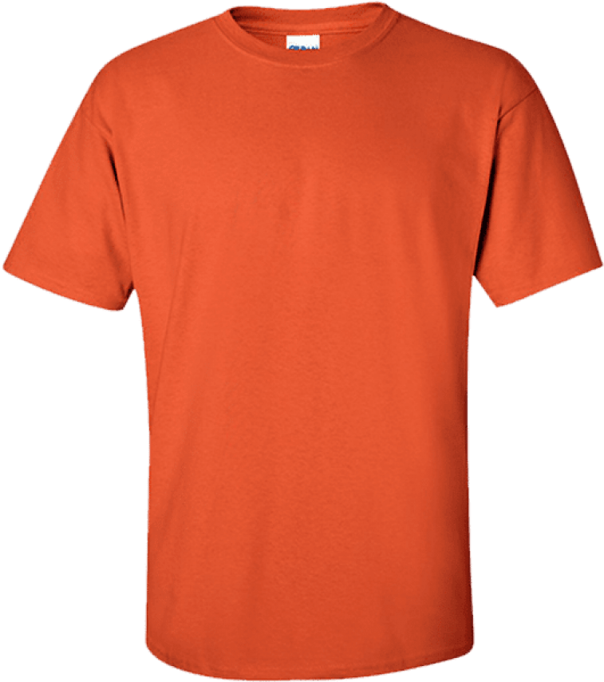
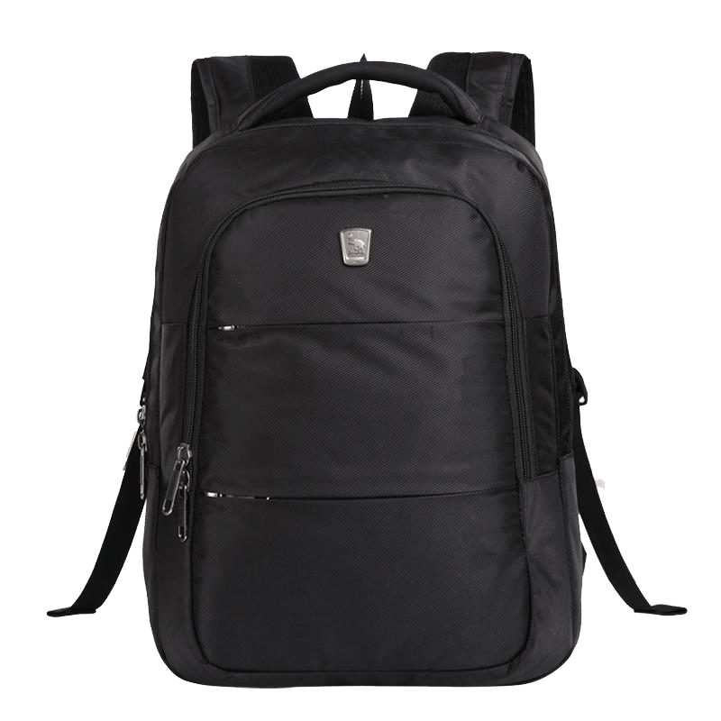
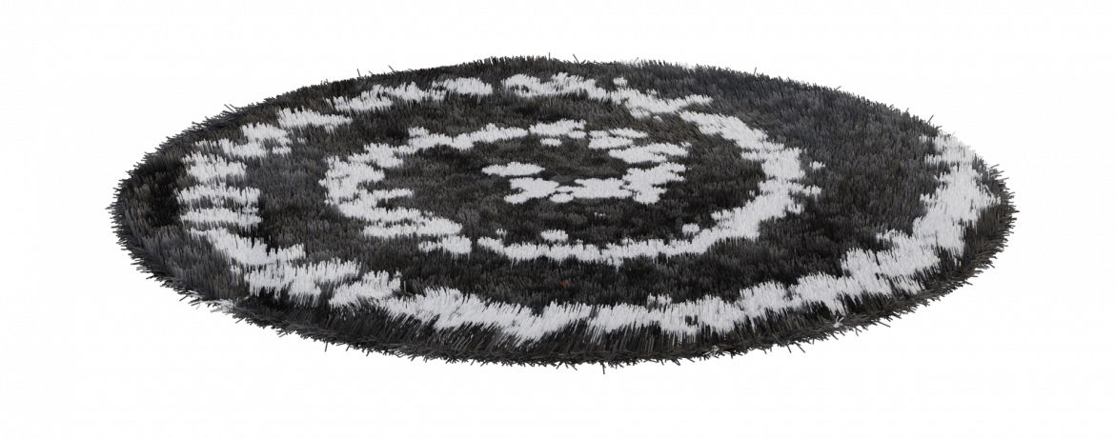
Cuando limpiamos, secamos, y reciclamos, podemos crear cosas nuevas.
Notes:
(Duración de diapostivia: 2-4 minutos)
Dígale a los estudiantes:
Cuando se siguen los 3 pasos del reciclaje, podemos reciclar nuestros desechos y convertirlos en cosas nuevas.
Ejemplo:
Clic 1:
Las botellas de plástico PET pueden ser convertidas en nuevas botellas de plástico PET.
Clic 2:
Las botellas de plástico PET se pueden convertir en hilos para fabricar textiles.

Slide 16
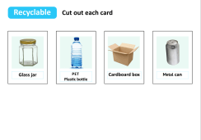
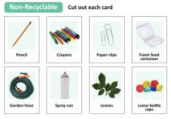
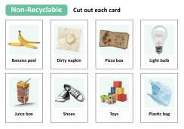
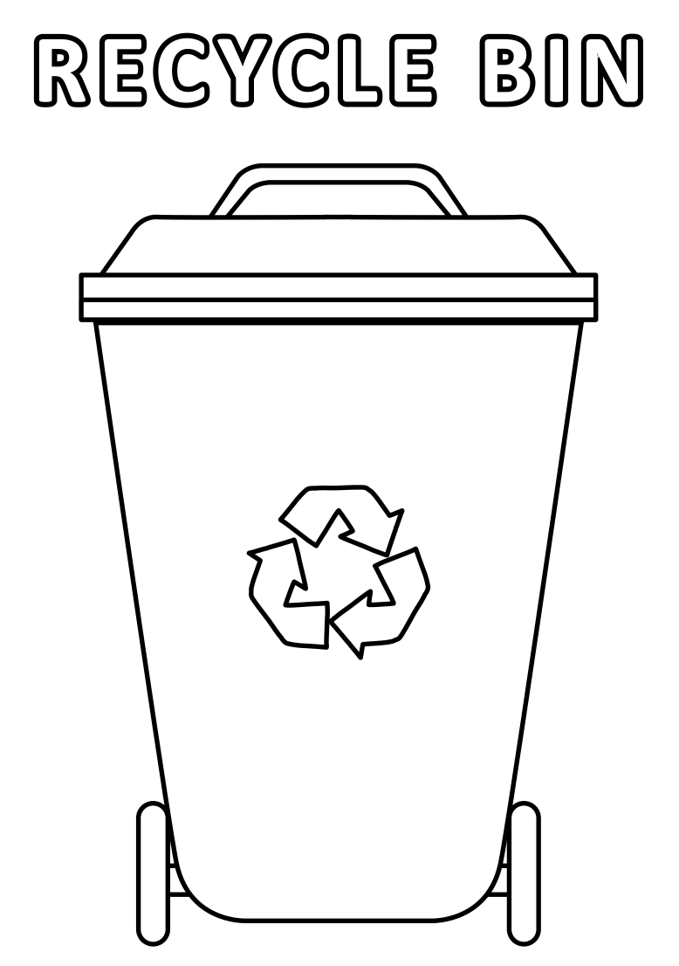
Lesson duration: 25 - 30 minutes
Próximos Pasos
1
Dígales a sus alumnos que van a jugar un juego de clasificación de reciclaje "Llene el contenedor correcto“
Divídalos en grupos y entregue a cada grupo una "caja de reciclaje" (una caja de zapatos podría funcionar) y una "caja de basura" y distribuya los documentos con tarjetas que contienen imágenes de artículos comunes reciclables y no reciclables, para que los recorten.
Pídale a sus estudiantes que recorten las cartas en cada grupo.
Pida a sus alumnos que trabajen en grupo para decidir qué artículos son reciclables y cuáles no.
2
Imprima y distribuya la "Página para Colorear" al final de la lección o envíela a casa como tarea. La página para colorear está separada de la lección de PowerPoint y es un archivo pdf descargable.
Notes:
Actividad para toda la clase “Elija el contenedor correcto”.
Revise las tarjetas en la caja de reciclaje de cada grupo.
Si algún artículo se identificó incorrectamente como reciclable, explique por qué, o pregunte si algún estudiante sabe por qué y pídale que lo explique. También puede ser más fácil escribir las respuestas correctas en la pizarra y hacer que los grupos las verifiquen por sí mismos.
Confirme que los estudiantes entienden por qué un artículo es reciclable o no reciclable. Vea a continuación una versión alternativa del juego de clasificación de reciclaje.When groups are done sorting their cards, they should put the ones showing recyclable items i
Versión Alternativa – “Competencia de Relevos”
Divida a sus alumnos en 2 o 3 equipos de relevos y haga que los miembros del equipo se alineen uno detrás del otro.
Distribuya un bloque de cartas barajeadas por equipo de manera uniforme entre los miembros del equipo.
Explique cómo funciona un relevo y que cuando sea su turno, cada estudiante del equipo debe cruzar la habitación y colocar una tarjeta en el contenedor ("reciclable" o "no reciclable") que creen que pertenece y regresar a su equipo lo más rápido posible para que el próximo miembro del equipo tome su turno.
Cuando se acabe el tiempo designado o el primer equipo haya terminado, ganará el equipo con la mayor cantidad de cartas identificadas correctamente.
ay want to put a twist on it – and keep things safe – by telling students they must hop or skip across the room rather than running.

